Slide 1
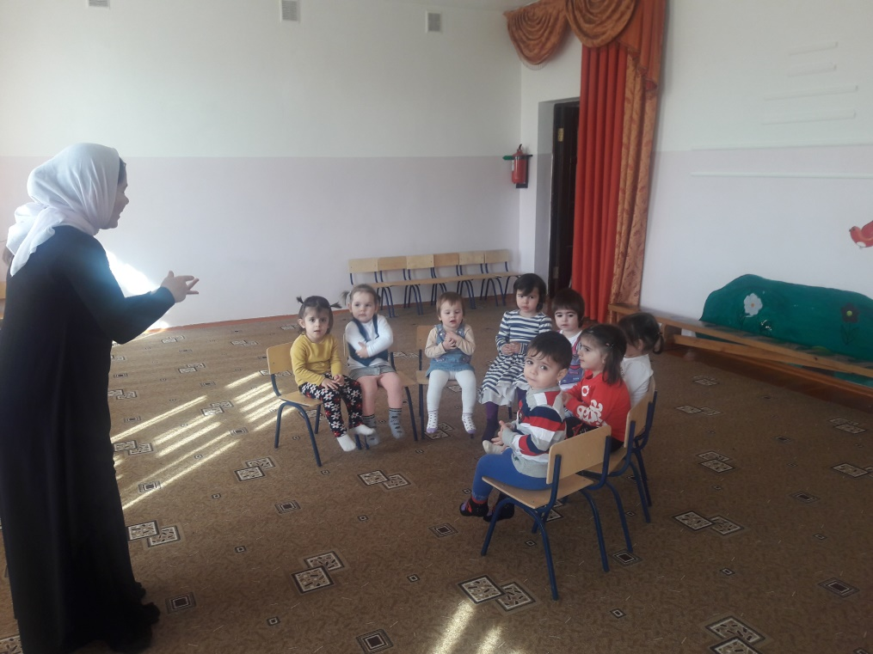
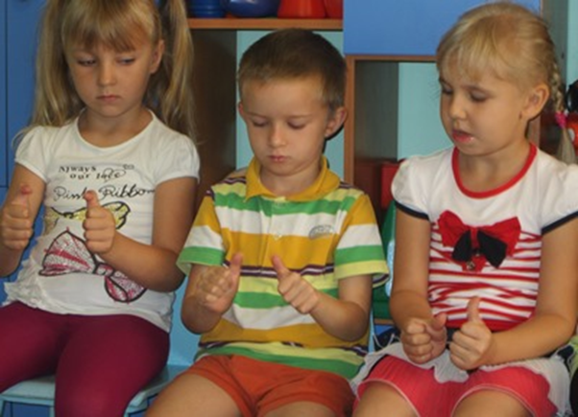
Пальчиковая гимнастика для дошкольников
Чем больше мастерства в детской руке, тем умнее ребёнок (В. А. Сухомлинский)

Slide 2
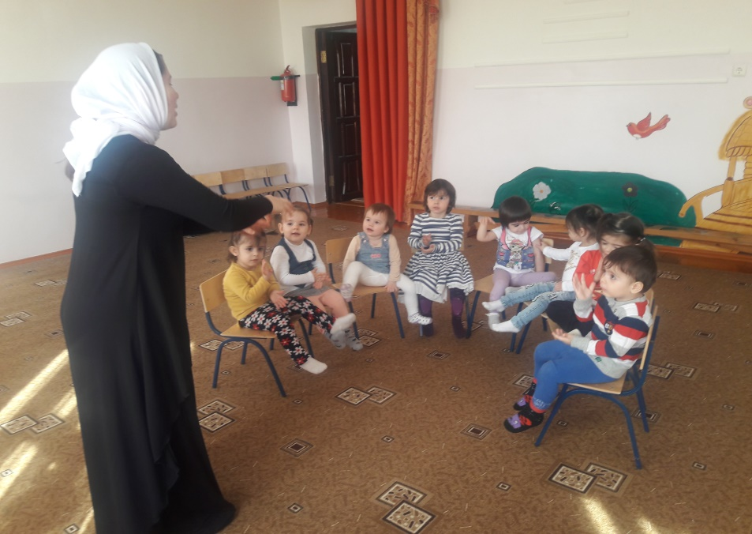
В.А.Сухомлинский: «Ум ребёнка находится на кончиках его пальцев».
Аристотель: «Рука – это инструмент всех инструментов»
Кант: «Рука – это своего рода внешний мозг»
Жан-Жак Руссо в своём романе о воспитании «Эмиль» так написал о потребностях маленького ребёнка: «… он хочет всё потрогать, всё взять в руки. Не мешайте ему, это для него совершенно необходимое дело. Так он учится различать тепло и холод, твёрдость и мягкость, тяжесть, размер и форму предметов. О свойствах окружающих его вещей ребёнок узнаёт, сравнивая то, что видит, с ощущениями, которые получает от своих рук…».

Slide 3
Исследования ученых Института физиологии детей и подростков АПН (М.М.Кольцова, Е.И.Есенина, Л.В.Антакова-Фомина)
Учеными подтверждена связь интеллектуального развития и пальцевой моторики. Уровень развития речи находится в прямой зависимости от степени сформированности тонких движений рук. Для определения уровня развития речи детей первых лет жизни разработан метод: ребенка просят показать один пальчик, два и три. Дети, которым удаются изолированные движения пальцев – говорящие дети. Если движения напряженные, пальцы сгибаются и разгибаются вместе – это неговорящие дети.

Slide 4
Появление пальчиковых игр
У самых разных народов пальчиковые игры были распространены издавна. В Китае распространены упражнения с каменными и металлическими шарами. Регулярные занятия с ними улучшают память, деятельность сердечнососудистой и пищеварительной систем, устраняют эмоциональное напряжение, развивают координацию движений, силу и ловкость рук, поддерживают жизненный тонус.
А в Японии широко используются упражнения для ладоней и пальцев с грецкими орехами. Прекрасное воздействие оказывает перекатывание между ладонями шестигранного карандаша.
А на Руси с малолетства учат играть в «Ладушки», «Сороку-ворону», «Козу рогатую». Сегодня специалисты возрождают старые игры, придумывают новые.

Slide 5
Когда начинать заниматься?
Тренировать пальцы рук можно с 6-месячного возраста. Простейший метод – массаж: поглаживание рук от кончиков пальцев к запястью. Упражнения проводят ежедневно, сгибается и разгибается каждый пальчик отдельно. Таким образом, речевые области будут тренироваться в обоих полушариях мозга. С 10-месячного возраста ребенку начинают давать крупные предметы перебирать, затем более мелкие.
Формирование словесной речи ребенка начинается, когда движения пальцев рук достигают достаточной точности. Развитие пальцевой моторики подготавливает почву для последующего формирования речи.

Slide 6
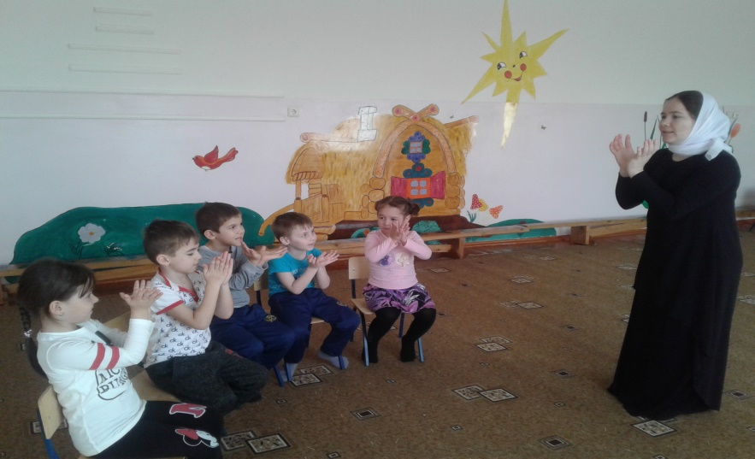
Теоретические основы формирования речи дошкольников через развитие мелкой моторики рук
Игры с пальчиками развивают мозг ребёнка, стимулируют развитие речи, творческие способности, фантазию.
Простые движения помогают убрать напряжение не только с самих рук, но и расслабить мышцы всего тела. Они способны улучшить произношение многих звуков. Почему же это так? Дело в том, что рука имеет самое большое «представительство» в коре головного мозга, поэтому именно развитию кисти принадлежит важная роль в формировании головного мозга и становлении речи. Кроме того, целью занятий по развитию ловкости и точности пальцев рук является развитие взаимосвязи между полушариями головного мозга и синхронизация их работы.

Slide 7
В правом полушарии мозга у нас возникают различные образы предметов и явлений, а в левом они вербализируются, то есть находят словесное выражение, а происходит этот процесс благодаря «мостику» между правым и левым полушариями. Чем крепче этот мостик, тем быстрее и чаще по нему идут нервные импульсы, активнее мыслительные процессы, точнее внимание, выше способности. Если вы хотите, чтобы ваш ребёнок хорошо разговаривал, быстро и легко учился, ловко выполнял любую, самую тонкую работу, - с раннего возраста начинайте развивать его руки: пальцы и кисти.
Методика и смысл данных игр состоит в том, что нервные окончания рук воздействуют на мозг ребёнка и мозговая деятельность активизируется. В головном мозге человека центры, отвечающие за речь и движения пальцев рук расположены очень близко. Стимулируя тонкую моторику, активизируем соединение зоны, отвечающие за речь.

Slide 8
Принцип подбора игр
Стандартный набор занятий по развитию тонкой моторики (плетение, конструкторы, мозаика, лепка и т.д.) использует в основном движения сжимания, изредка – растяжения и почти никогда – расслабления. К тому же в эти занятия включена обычно только социальная зона руки – большой, указательный, средний пальцы, смежная с ними часть ладони и соответствующие им двигательное поле – зона, несущая основную нагрузку в быту и в общении. Безымянный палец и мизинец остаются пассивными. Эффективность таких занятий не слишком велика. Для получения максимального «коэффициента полезного действия» игры с пальцами рук и занятия должны быть составлены таким образом, чтобы:
сочетались сжатие, расслабление, растяжение пальцев;
использовались изолированные движения каждого из них.
Игра может быть построена на тренировке только одной из трёх двигательных составляющих (лучше второй и третьей), однако движения пальцев в любом случае должны быть изолированными.
Наибольший интерес представляют игры:
на расслабление в которых активную роль играют безымянные пальцы и мизинцы;
на разнотипные движения рук (пальцы одной руки делают одно, другой руки – другое).

Slide 9
Как играть в пальчиковые игры
Перед игрой мы с детьми обсуждаем её содержание, сразу при этом отрабатывая необходимые жесты, комбинации пальцев, движения. Это не только позволяет подготавливать малышей к правильному выполнению упражнений, но и создаёт необходимый эмоциональный настрой.
Перед началом упражнений дети разогревают ладони лёгкими поглаживаниями до приятного ощущения тепла.
Все упражнения выполняются в медленном темпе, от 3 до 5 раз, сначала правой рукой, затем левой, а потом двумя руками вместе.
Выполняя упражнения вместе с детьми, обязательно нужно демонстрировать собственную увлечённость игрой.
При выполнении упражнений необходимо вовлекать, по возможности, все пальцы руки.
Необходимо следить за правильной постановкой кисти руки, точным переключением с одного движения на другое.
Нужно добиваться, чтобы все упражнения выполнялись детьми легко, без чрезмерного напряжения мышц руки, чтобы они приносили радость.
Все указания даются спокойным, доброжелательным тоном, чётко, без лишних слов. При необходимости отдельным детям оказывается помощь.
В идеале: каждое занятие имеет своё название, длиться несколько минут и повторяется в течение дня 2 – 3 раза.

Slide 10
При повторных проведениях игры дети нередко начинают произносить текст частично (особенно начало и окончание фраз). Постепенно текст разучивается наизусть, дети произносят его целиком, соотнося слова с движением.
Выбрав два или три упражнения, постепенно заменяю их новыми. Наиболее понравившиеся игры оставляем в своём репертуаре и возвращаемся к ним по желанию детей.
Очень чётко придерживаюсь следующего правила: не ставить перед детьми несколько сложных задач сразу (к примеру: показывать движения и произносить текст). Так как объём внимания у детей ограничен, и невыполнимая задача может «отбить» интерес к игре.
Никогда не принуждайте! Попытайтесь разобраться в причинах отказа, если возможно, ликвидируйте их (например, изменив задание) или поменяйте игру.
Приведённая ниже таблица позволяет чётко спланировать работу с детьми разного дошкольного возраста в обучении пальчиковым играм.

Slide 11
До 2-х лет
Содержание:
Дети знакомятся с ладонью, выполняют простые движения (похлопывание, постукивание, прятанье рук за спину), с помощью взрослого показывают фигурку животного одной рукой.
Технология:
Потешку или стихотворение читают до игры 3-4 раза, рассматривают иллюстрацию, сопровождая её вопросами: «Как зайка шевелит ушами?», «Как курочка открывает рот?». При необходимости ребёнку помогают выполнить движение

Slide 12
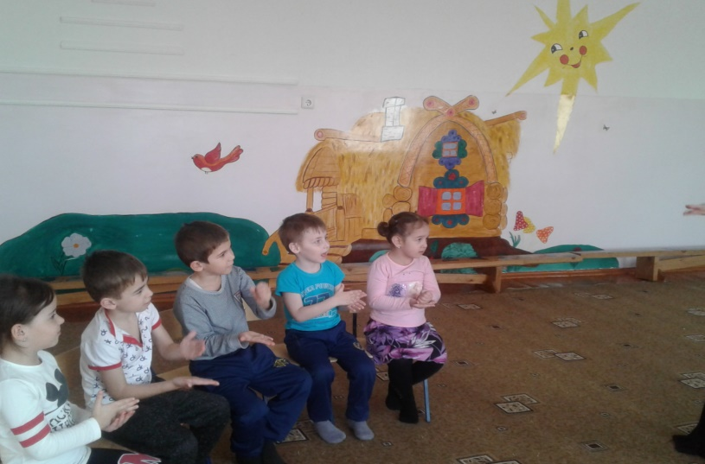
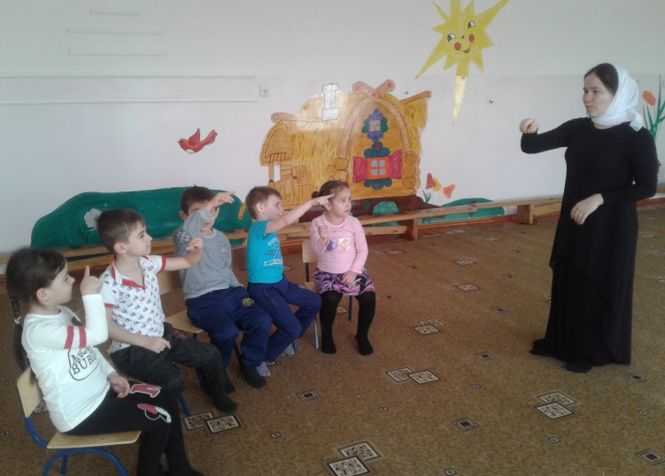
С 2 до 3 лет
Содержание:
Энергичные движения кистями рук (месим тесто, забиваем гвоздик).
Знакомим с пальчиками:
составление простых фигур из пальцев и ладоней (колечко, ковшик);
простые фигуры из пальчиков одной руки (зайчик, коза);
согласованные действия двумя руками (домик, ворота)
Технология:
С ребёнком рассматривается фигурка животного или его иллюстрация, отмечаются его характерные особенности. Взрослый даёт образец положения пальцев. При необходимости помогает ребёнку, побуждает к звукоподражанию

Slide 13
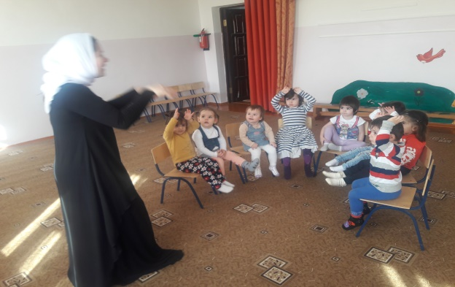
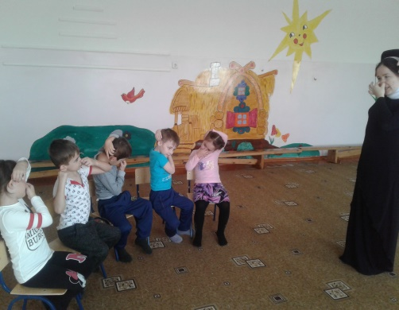
С 3 до 4 лет
Содержание:
Дети выполняют фигуру животного сначала одной рукой, а затем другой, потом двумя руками вместе.
Затем разучивается вторая фигура по этому же принципу.
Далее дети выполняют одной рукой первую фигуру, другой – вторую, положение рук меняется.
Дети учатся сгибать и разгибать пальцы поочерёдно правой и левой рукой
Технология:
С детьми разучивается стихотворение, потешка или считалка. Детям предлагают вспомнить, как они показывали животное пальчиками, руками. Затем делается акцент на основное действие героя. При выполнении движения дети должны сохранять пальцы в нужном положении

Slide 14
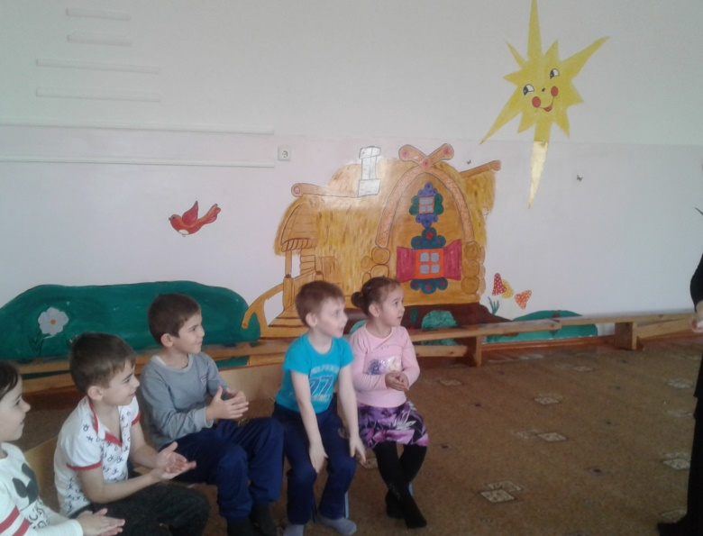
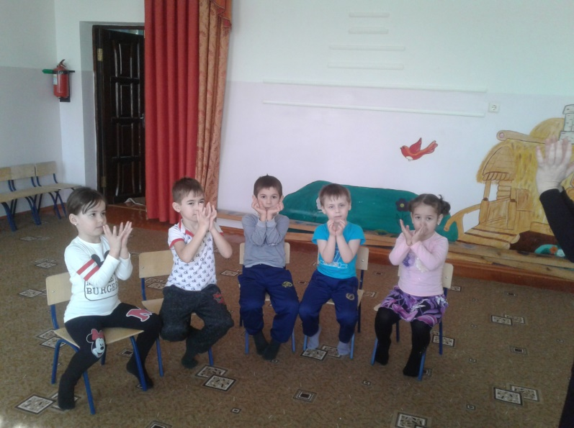
С 4 до 5 лет
Содержание:
Дети выполняют разные фигуры и движения правой и левой рукой.
Дети сжимают и разжимают пальцы обеих рук вместе и поочерёдно. Дети составляют фигуру из обеих рук, совмещая пальцы
Технология:
При выполнении фигуры обращается внимание на правильное положение пальцев, кисти рук

Slide 15
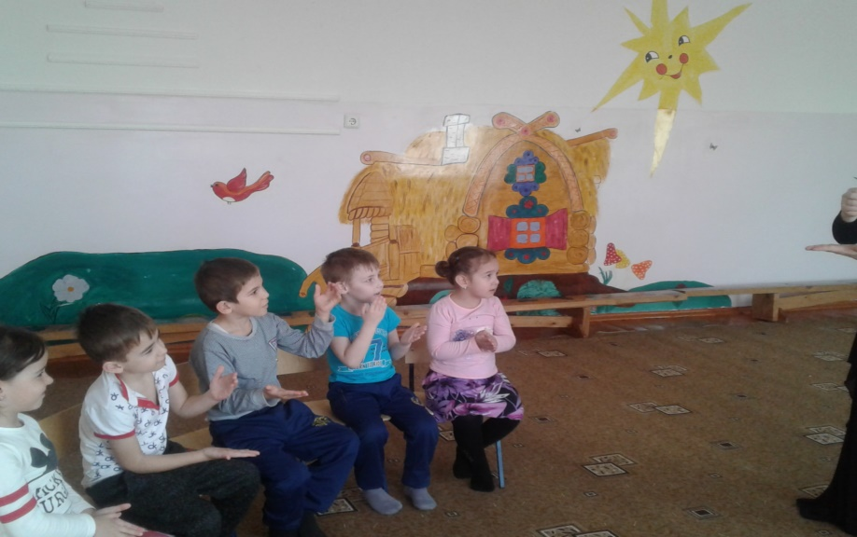
С 5 до 7 лет
Содержание:
Дети рассказывают руками стихи, потешки с частой сменой фигур. Совмещают пальцы одной руки поочерёдно (1 – 2, 1 – 3, 1 – 4, 1 – 5). Затем другой рукой обеими руками параллельно.
Составляют из пальцев фигурки животных с использованием дополнительных материалов (шарик, платочек, карандаш и т.д.)
Технология:
Обращать внимание на качество составления фигуры, координированность движений отдельных пальцев и всей кисти, умение удержать предмет.

Slide 16
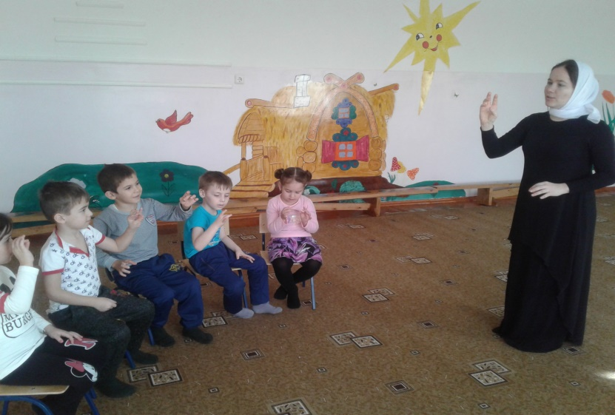
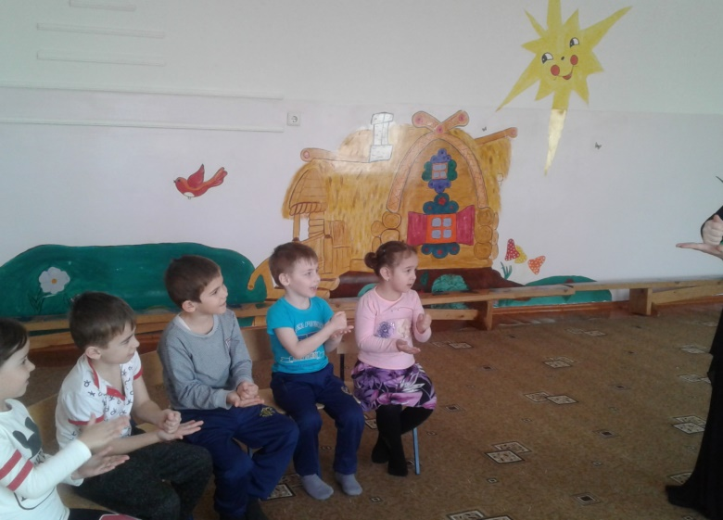
Группы пальчиковых игр
1. Игры – манипуляции.
«Ладушки-ладушки…», «Сорока-белобока…» - указательным пальцем осуществляют круговые движения.
«Пальчик-мальчик, где ты был?..», «Мы делили апельсин…», «Этот пальчик хочет спать…», «Этот пальчик – дедушка…», «Раз, два, три, четыре, кто живёт в моей квартире?..», «Пальчики пошли гулять…» - ребёнок поочерёдно загибает каждый пальчик. Эти упражнения он может выполнять самостоятельно или с помощью взрослого. Они развивают воображение: в каждом пальчике ребёнок видит тот или иной образ.

Slide 17
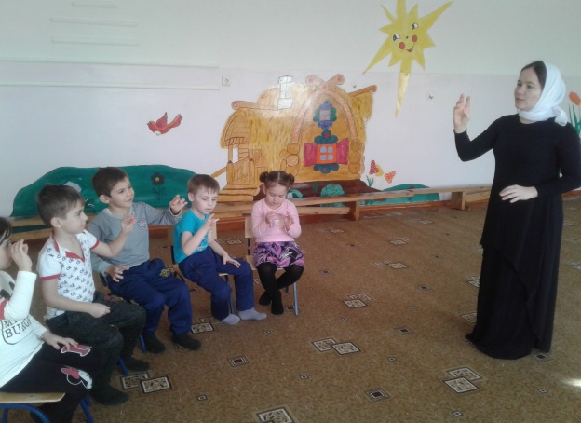
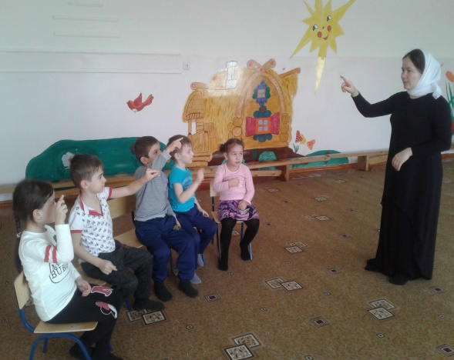
2. Сюжетные пальчиковые упражнения.
«Пальчики здороваются» - подушечки пальцев соприкасаются с большим пальцем (правой, левой руки, двух одновременно).
«Распускается цветок» - из сжатого кулака поочерёдно «появляются» пальцы.
«Грабли» - ладони на себя, пальцы переплетаются между собой.
«Ёлка» - ладони от себя, пальцы в «замок» (ладони под углом друг к другу). Пальцы выставляют вперёд, локти к корпусу не прижимаются.
К этой группе относятся также упражнения, которые позволяют детям изображать предметы транспорта и мебели, диких и домашних животных, птиц, насекомых, деревьев.

Slide 18
3. Пальчиковые упражнения в сочетании со звуковой гимнастикой.
Ребёнок может поочерёдно соединять пальцы каждой руки друг с другом, или выпрямлять по очереди каждый палец, или сжимать пальцы в кулак и разжимать и в это время произносить звуки: б-п, д-т, к-г.

Slide 19
Развитие интеллекта старших дошкольников методами кинезиологии
Кинезиология – наука о развитии головного мозга через движение. Существует 2000 лет, ею пользовались Гиппократ и Аристотель. Единство мозга складывается из деятельности двух его полушарий, тесно связанных между собой системой нервных волокон.
Развитие межполушарного взаимодействия является основой развития интеллекта. Это взаимодействие развивают при помощи комплекса специальных кинезиологических упражнений.
Для стимуляции интеллектуального развития применяют упражнения. Работы Бехтерева и Сеченова доказали влияние манипуляций рук на функции высшей нервной деятельности, развитие речи. Следовательно, развивающая работа должна быть направлена от движения к мышлению, а не наоборот. Часто родители и педагоги заменяют психологическое развитие ребенка информационным. Изучая математику, языки и т.д. Может произойти ранняя и неправомерная стимуляция развития левого полушария в ущерб правому – образному. Буквы, цифры, схемы вытесняют образы, подавляют образное мышление. Преждевременное обучение ребёнка недопустимо, так как в результате может быть сформирована минимальная мозговая дисфункция ММД (один участок мозга развивается быстрее за счёт другого). Это приводит в дальнейшем к неуспеваемости, плохой памяти, рассеянному вниманию, проблемам в эмоциональной сфере, провоцируют невроз.
В возрасте до 6 лет должно доминировать образное мышление!

Slide 20
4. Пальчиковые кинезиологические упражнения («гимнастика мозга»).
Предложены И. Деннисоном и Г. Деннисоном. С помощью таких упражнений компенсируется работа левого полушария. Их выполнение требует от ребёнка внимания, сосредоточенности.
«Колечко» - поочерёдно перебирать пальцы рук, соединяя в кольцо с каждым пальцем последовательно указательный, средний и т.д.
«Кулак – ребро – ладонь» - последовательно менять три положения: сжатая в кулак ладонь, ладонь ребром на плоскости стола (сначала правой рукой, потом левой, затем двумя руками вместе).
«Ухо – нос» - левой рукой взяться за кончик носа, правой – за противоположное ухо, затем одновременно опустить руки и поменять их положение.
«Симметричные рисунки» - рисовать в воздухе обеими руками зеркально симметричные рисунки (начинать лучше с круглого предмета: яблоко, арбуз и т.д. Главное, чтобы ребёнок смотрел во время «рисования» на свою руку).
«Горизонтальная восьмёрка» - нарисовать в воздухе в горизонтальной плоскости цифру восемь три раза – сначала одной рукой, потом другой, затем обеими руками.
Продолжительность занятий – 10-15 минут.
Периодичность-ежедневно.
Время – утро, день.

Slide 21
5. Пальчиковые упражнения в сочетании с самомассажем кистей и пальцев рук.
Самомассаж является одним из видов пассивной гимнастики. Оказывает общеукрепляющее действие на мышечную систему. Работоспособность утомлённой мышцы под влиянием массажа восстанавливается быстрее, чем при полном покое. При систематическом проведении массажа улучшаются функции рецепторов, проводящих путей, усиливаются рефлекторные связи коры головного мозга с мышцами и сосудами. В рецепторах возникают импульсы, которые достигая коры головного мозга, оказывают тонизирующее воздействие на ЦНС, в результате чего повышается ее роль в отношении всех систем и органов.
В данных упражнениях используются традиционные для массажа движения – поглаживания, разминание, растирание, надавливание, пощипывание (от периферии к центру).
«Помоем руки под горячей струёй воды» - движение, как при мытье рук.
«Надеваем перчатки» - большим и указательным пальцами правой и левой руки растираем каждый палец левой руки, начиная с мизинца, сверху вниз. В конце растираем ладонь.
«Засолка капусты» - движения ребром ладони правой руки о ладонь левой руки: постукивание, пиление. Движения обеих кистей: имитация посыпания солью, сжимание пальцев в кулак.
«Согреем руки» - движения, как при растирании рук.
«Молоточек» - фалангами сжатых в кулак пальцев правой руки «забивать» гвозди.
«Гуси щиплют травку» - пальцы правой руки пощипывают кисть левой.
Для более эффективного самомассажа кисти рук используются грецкий орех, каштан, шестигранный карандаш, массажный мячик.

Slide 22
6. Психогимнастические упражнения
Данная серия упражнений – систематизированное целенаправленное развитие психики ребенка посредством специальных упражнений по трем находящимся в неразрывном единстве путям Первый путь – изменение степени сложности от занятия к занятию, второй – поочередный перенос воздействия с одного психического процесса на другой, третий – поэтапное выполнение действий на громко речевом уровне.
«Считалочка- бормоталочка»
Попросите ребёнка выучить фразу «Идет бычок качается". В первый раз он произносит вслух все три слова, во второй раз он произносит вслух два слова «Идет бычок», а слово «Качается» произносит про себя, хлопая при этом одни раз в ладоши. В третий раз вслух он произносит только слово «Идет», а слова «Бычок качается» произносит про себя, сопровождая каждое слово хлопком в ладоши. В четвёртый раз все три слова необходимо произнести про себя, заменяя их тремя хлопками.
Это выглядит так:
1. Идет-бычок-качается
2. Идет – бычок- (хлопок)
3. Идет – хлопок-хлопок.
4. Хлопок-хлопок-хлопок.
(Ехал Грека через реку; Золотое решето черных домиков полно; Подарил утенку ежик пару кожаных сапожек; Вышел месяц из тумана вынул ножик из кармана; Раз два три четыре пять я опять иду гулять и т.д).

Slide 23
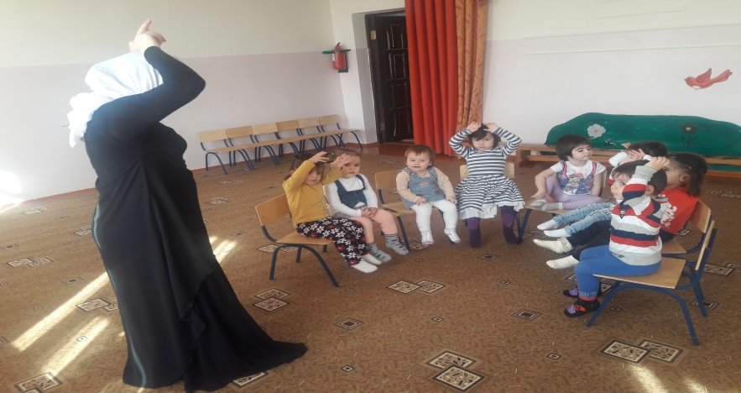
7. Театр в руке.
Позволяет повысить общий тонус, развивает внимание и память, снимает психоэмоциональное напряжение.
«Бабочка» - сжать пальцы в кулак и поочерёдно выпрямлять мизинец, безымянный и средний пальцы, а большой и указательный соединить в кольцо. Выпрямленными пальцами делать быстрые движения («трепетание пальцев»).
«Сказка» - детям предлагается разыграть сказку, в которой каждый палец – какой-либо персонаж.
«Осьминожки» - правая рука, осторожно и по очереди передвигая свои щупальцы-пальцы, путешествует по морскому дну. Навстречу движется осьминог – левая рука. Увидели друг друга, замерли, а потом стали обследовать морское дно вместе.

Slide 24
Заключение
Пальчиковые игры и упражнения – уникальное средство для развития мелкой моторики и речи в их единстве и взаимосвязи. Разучивание текстов с использованием «пальчиковой» гимнастики стимулирует развитие речи, пространственного, наглядно-действенного мышления, произвольного и непроизвольного внимания, слухового и зрительного восприятия, быстроту реакции и эмоциональную выразительность, способность сосредотачиваться, расширяют кругозор и словарный запас детей, дают первоначальные математические представления и экологические знания, обогащают знания детей о собственном теле, создают положительное эмоциональное состояние, воспитывают уверенность в себе.

Slide 25
Спасибо за внимание!

